Slide 1
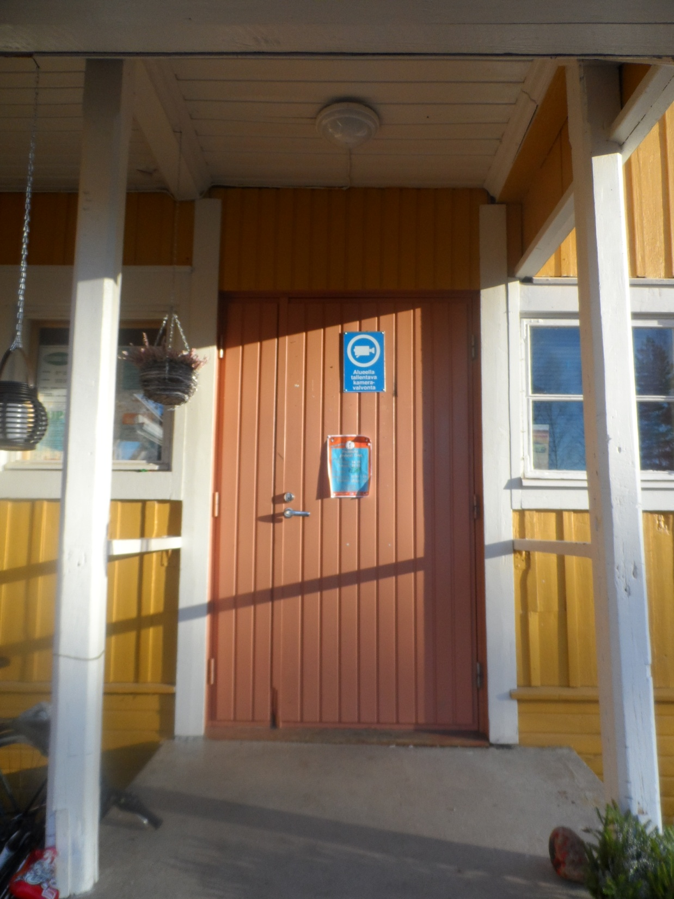
Feenix
”Yhden oven takana…”

Slide 2
Feeniksissä toimivat palvelut ja henkilökunta
Kysymykset
1. Kuka olet ja missä toimit?
2. Kerro ammatistasi?
3. Kauanko olet ollut ammatissasi?
4. Oletko tyytyväinen ammattiisi?
5. Mikä on parasta/ikävintä työssäsi?
6. Voitko suositella tätä työtä nuorille

Slide 3
Anita Viitanen, 4H-toiminta
1. Olen Anita Viitanen ja toimin Petäjäveden 4-H toiminnan- johtajana. Tehtävää työssä on esim. Duunirinki ja kerhotoiminta. 2. On mielenkiintoista katsoa nuorten tekemiä töitä ja onnistumista. 3. Olen ollut työssä 28 vuotta. 4. Tykkään työstäni tosi paljon. 5. Parasta on, että nuoret onnistuu töissä/harrastuksissaan ja ikävintä on toimintavarojen puute. 6. Voin kyllä suositella tätä nuorille !

Slide 4
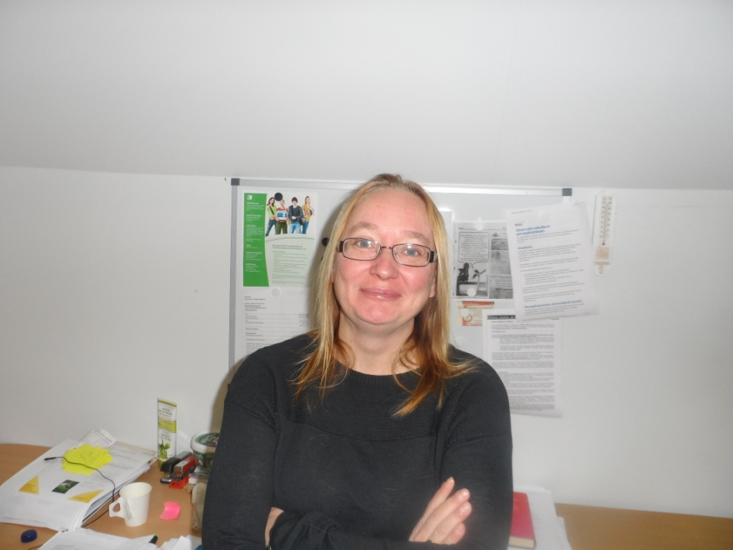
Jaana Strömberg
1. Jaana Strömberg ja toimii Feenixillä JOPO luokan vieressä naapurina, niin kuin Joonas sanoo. 2.Tehtäväni on auttaa paikkakunnan nuoria löytämään töitä/tekemistä ja kullekkin tyypille sopiva tapa kouluttautua. 3.Tässä työssä olen ollut 1,5 vuotta 4.Olen !!!! 5.Parasta on tietysti nuoret! Ja että moni nuori on saanut hankkeen kautta mahdollisuuden tehdä töitä. Ikävintä on kun hanke päättyy ei muuta. 6.Voin ehdottomasti, pieni kylähulluus on vain plussaa ☺

Slide 5
Varikolta Verkostoon – hanke eli mitä Jaana puuhailee
- Auttaa paikkakunnan nuoria löytämään työtä, tekemistä ja kullekkin tyypille sopivan tavan saada itselle peruskoulun jälkeinen ammattitutkinto
- Auttaa erilaisten hakemusten ja paperiasioiden teossa yms.
- Auttaa erilaisissa työhön liittyvissä haasteissa
Esimerkki: Viime vuoden JOPO-oppilas on keski-suomen ensinmäinen 16v., jolle tehtiin palkkatuettu oppisopimus!
Esimerkki 2: JOPO-luokan avustaja Niskalan poika on ollut varikolta verkostoon –hankkeen asiakas ja ohjautui sitä kautta JOPO-luokkaan.

Slide 6
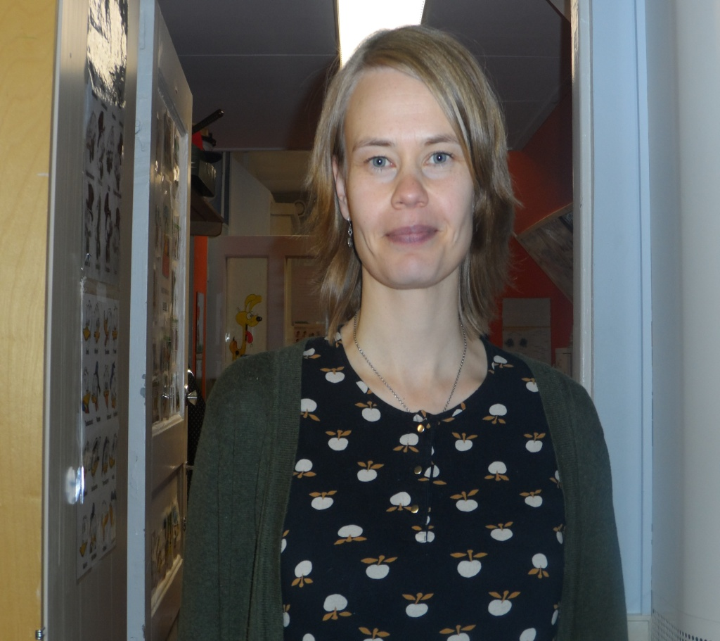
Tiina Kivioja
1. Olen Tiina Kivioja ja olen etsivän työnohjaaja toimin feenixillä.
2. Työskentelen 15-29 vuotiaiden nuorten ja nuortenaikusten kanssa autan heitä löytämään opiskelu paikkoja ja myös elämässä eteenpäin.
3. Kolme vuotta.
4. Kyllä olen.
5. Parasta on se kun näkee että asiakas pääsee elämässä eteenpäin, ikävintä on se että yhteiskunnan palvelut ei tue yksittäisen asiakkaan hyvinvointia.
6. En ihan vasta valmistuneille olisi hyvä olla työ ja elämänkokemusta.

Slide 7
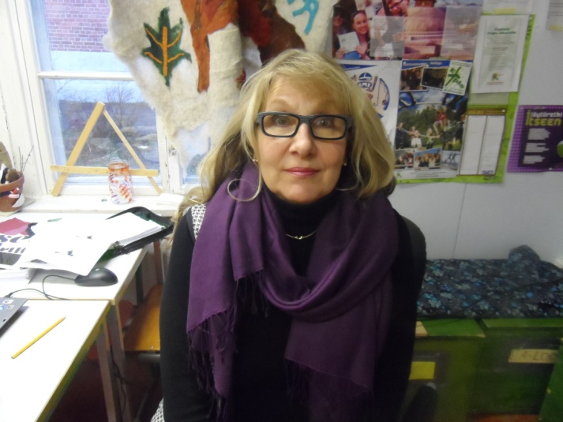
Liisa
1. Liisa Hytönen. K-S seututerveyskeskus, työskentelee Keuruun erityispalveluyksikössä.
2. Psykiatrinen sairaanhoitaja.
3. Ollut ammatissa 1996-2013.
4. On erittäin tyytyväinen ammattiinsa.
5. Parasta ammatissa: ei ole kahta samanlaista päivää/voi olla avuksi. Ikävää ammatissa: Joskus huomaa että kaikkia ei voi auttaa.
6. Suosittelee työtä nuorille.

Slide 8
Ossi Kettunen
1. Ossi Kettunen vapaa-ajanohjaaja nuorisotalo Feenix.
2. Järkätä nuorille mielenkiintoista toimintaa vapaa-ajalla.
3. Reilu 10 vuotta, Petäjävedellä 8 vuotta.
4. Kyllä olen.
5. Parasta kaikki, missä nuoret ovat mukana ja huonointa rajallinen työaika, kun pitää olla välillä kotonakin.
6. Jos kiinnostaa niin suosittelen.

Slide 9
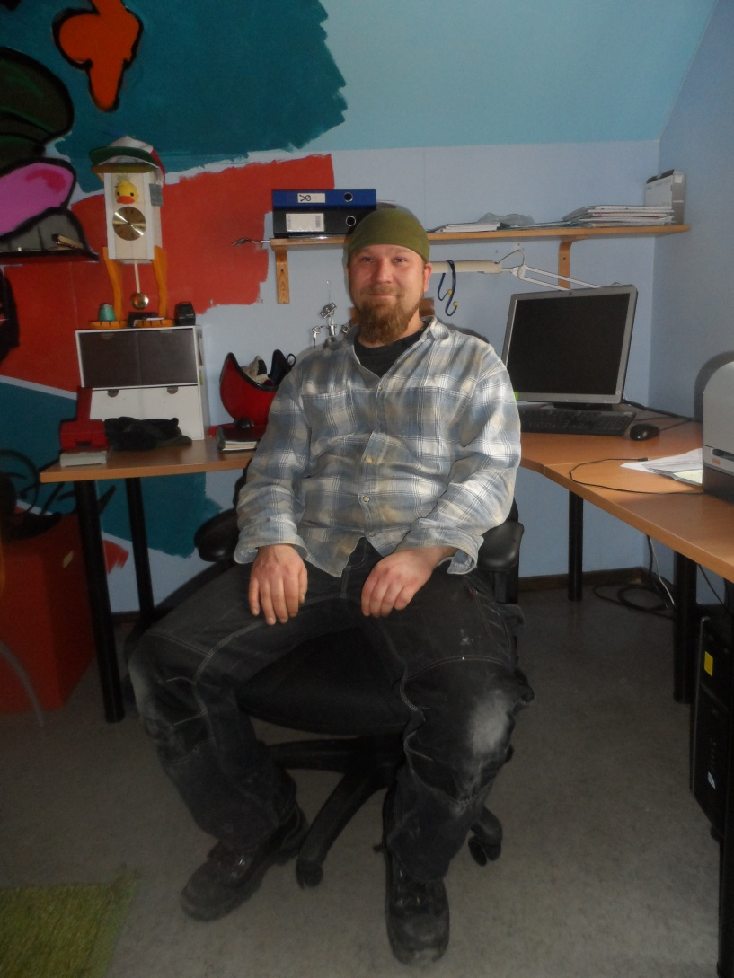
Timo Orell
1. Timo Orell ja toimii Petäjävedellä työvalmentajana
2. Saa olla ihmisten kanssa, tekee metallista ja puusta kaikkea, hoitaa ympäristöä
3. 10 vuotta ollut eri työ tehtävissä.
4. On tyytyväinen työhönsä. Tykkäisi tehdä enemmän puusta, mutta metallikin käy.
5.Parasta työssä on ihmisten kanssa oleminen ja tekeminen. Ikävä puoli on byrokratia.
6. Ehdottomasti kyllä, koska se on monipuolista ja joka päivä on erilainen.

Slide 10
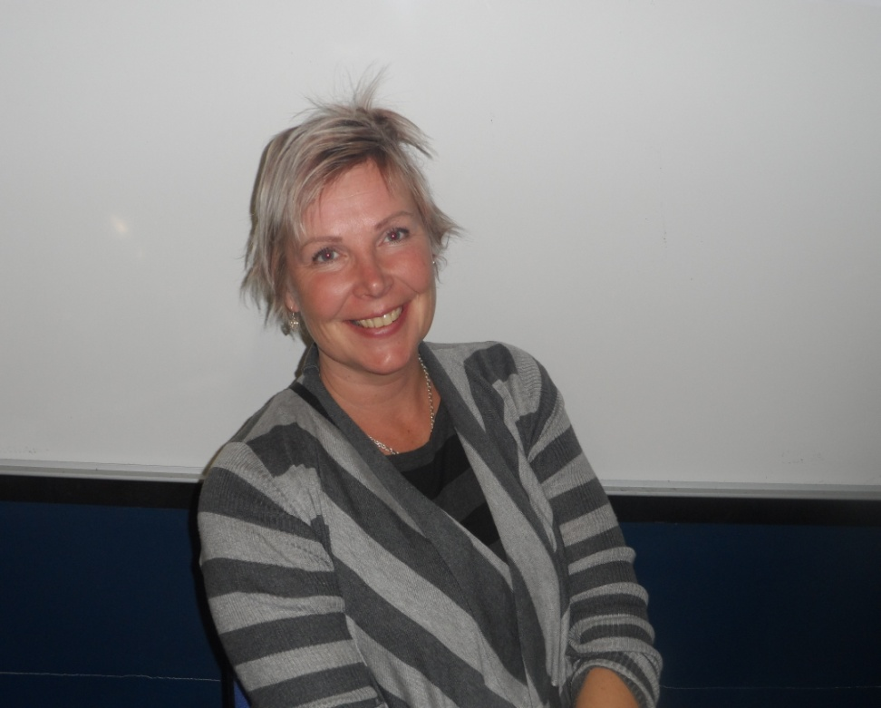
Katri Holm
1.Katri Holm ja toimin JOPO-luokan opettajana Petäjäveden yläasteella.
2.Työni on nuorten parissa toimimista uusissa oppimisympäristöissä, oppimiskokonaisuuksien rakentamista opsin pohjalta ja huulen heittämistä päivästä toiseen.
3.Opettajana 22 vuotta, JOPOTTAJANA 3 vuotta.
4.Olen erittäin tyytyväinen ammattiini. Pidän vaihtelevista päivistä, joita JOPOSSA riittää. Töihin on joka aamu mukava tulla.
5.Parasta työssäni on monipuolisuus, vaihtelevat päivät ja mahdollisuus opetuksen järjestämiseen toisella tavalla. Ikävintä on melu.
6.Voin suositella tätä työtä sosiaalisille, huumorilla ja hyvillä hermolla varustetuille henkilöille. Tosin Petäjävedellä en suosittele tätä työtä, etten menetä omaa työtäni ☺

Slide 11
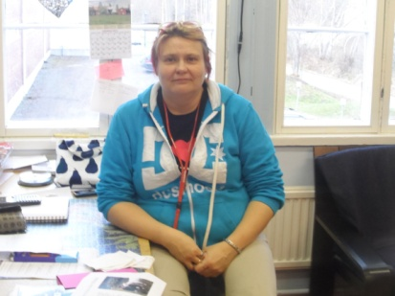
Heli Kokkonen
Heli Kristiina Kokkonen
Toimin JOPO-luokassa kouluavustajana. Työhöni kuuluu monistaminen, tiettyjen aineiden opettaminen, oppilaidenkasvun ja kehityksen tukeminen.
Olen ollut JOPOssa 2 vuotta, sitä ennen ala-asteella 2 vuotta.
Khyl.
Parasta on, että mikään päivä ei ole samanlainen. Ikävintä on se että, työ on joskus henkisesti raskasta.
Voin suositella, jos on käynyt kouluja kouluavustajaksi

Slide 12
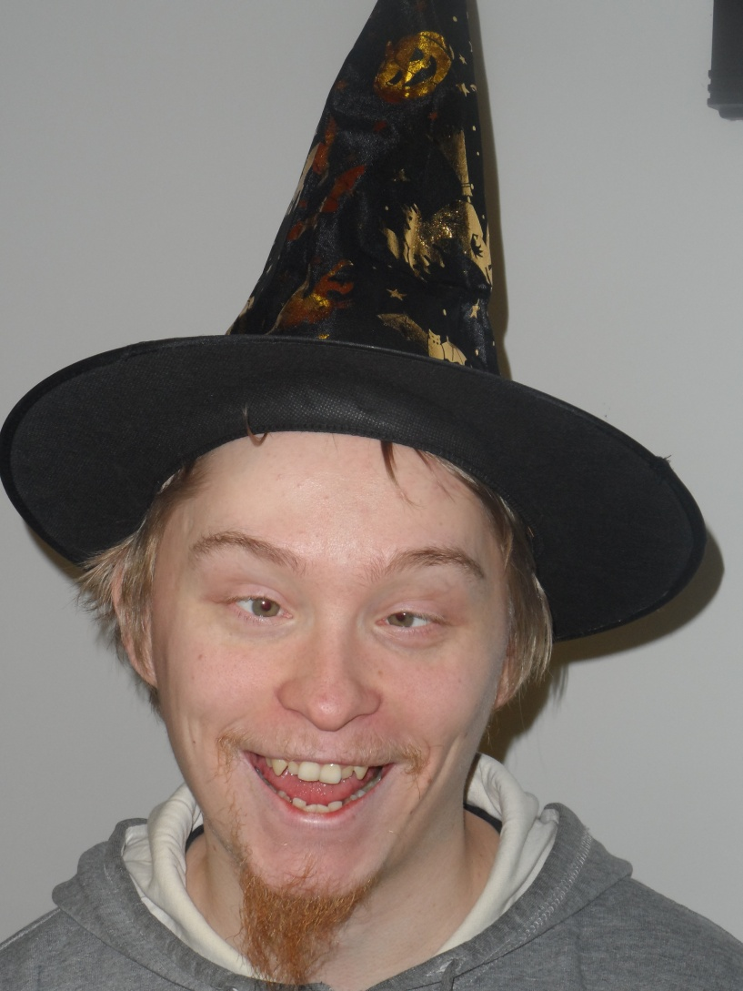
Kouluavustaja Asko Niskalan haastattelu
Asko Tarmo Petteri Niskala on JOPO-luokalla kouluavustajana.
Askon mielestä kouluavustajan homma on kivaa, paikka on viihtyisä, ja työkaverit on hyviä. Työtehtäviin kuuluu oppilaiden ohjaaminen oppimaan asioita ja Katrin antamat muut hommat.
Asko on ollut kouluavustajana puoli vuotta. Hän oli ensin 4h:lla töissä ja tuli sitä kautta kokeilemaan kouluavustajan hommia JOPO-luokalla. Ja on tyytyväinen työhönsä ja palkkaansa.
Parasta työssä on helvetin hauska työporukka ja ikävintä se, että oppilaat ei aina tottele kerrasta.
Asko suosittelee tätä työtä nuorille.
Siinähän se Asko onkin elementissään.

Slide 13
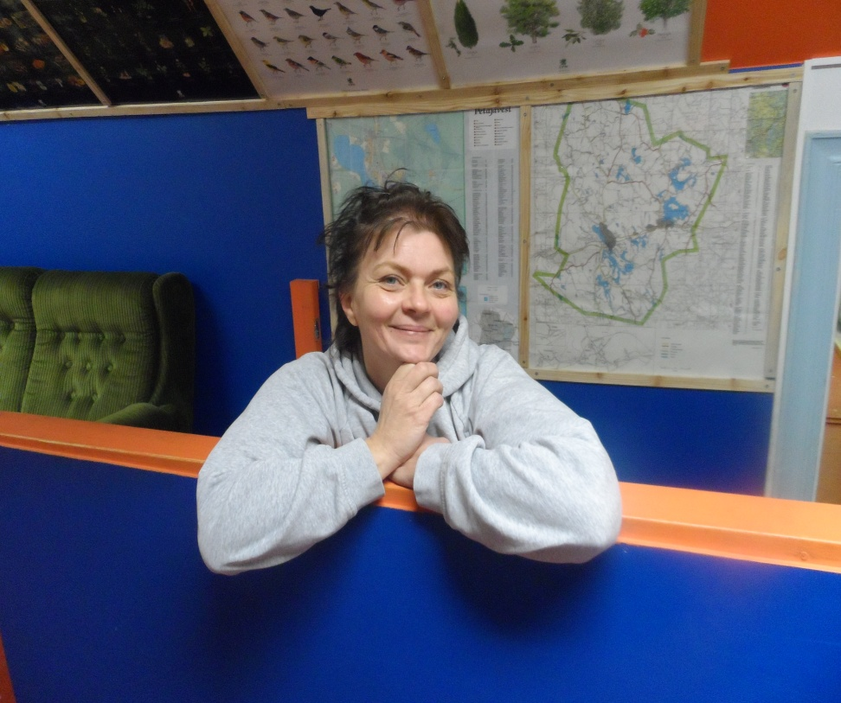
Paula Siekkinen
1.Siekkisen Paula ja toimii teknisen toimen puolella. Toimipisteenä on petäjäveden ylä-aste ja lukio.
2.Työn kuvaan kuuluu kiinteistönhoito.
3.Tullut petäjäveden kunnalle toukokuussa 2013.
4.On todella tyytyväinen työhönsä.
5.Hyviä puolia työssä on, että ei ole kiire ja pystyy paneutumaan työhön kunnolla. Ja että on mukava olla näin pienessä paikassa töissä.
6. Suosittelee työtä nuorille todella paljon, koska työ on monipuolista.

Slide 14
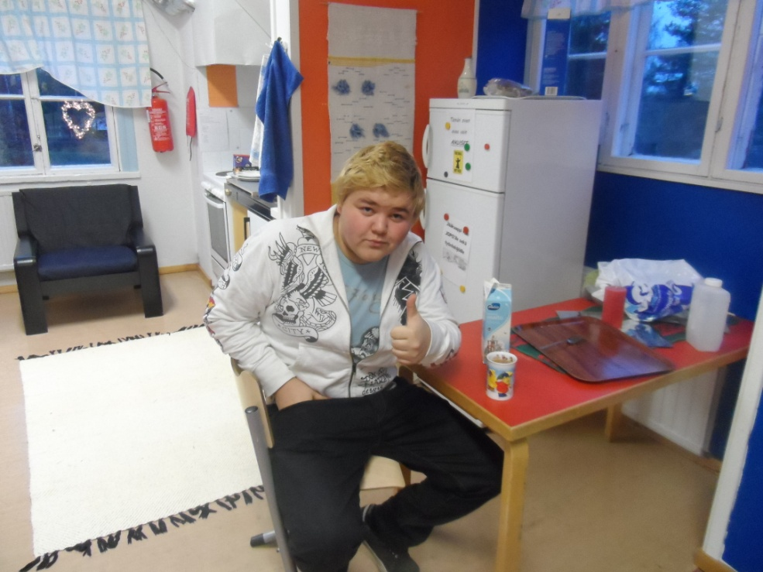
Eemeli Huutonen
Huutonen Eemeli Petäjäveden lukio ja yläaste talotaikuri.
Monipuolista ykskään päivä ei ole samanlainen.
Kuukauden
Kyllä
Parasta monipuolisuus huonointa lumityöt.
Voin suositella.

Slide 15
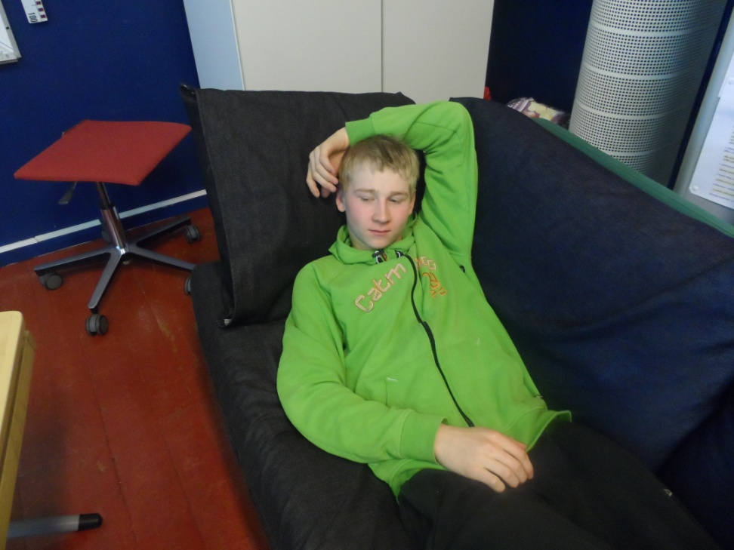
Haastattelu JOPOn oppilaasta
Nimi: Veeti Toivola
Luokka: 9 JOPO
Ikä: 15
Kuinka kauan olet ollut jopossa?
Lukuvuoden alusta.
Miksi tulit jopoon?
Että saisin nostettua numeroita ja saisin koulu motivaation takaisin.
Suositteletko luokkaa muille oppilaille?
Suosittelen oppilaille jotka haluavat oppia tekemällä.
Onko tämä oppimisympäristö sinulle oikea?
On ja täällä on hyvä ryhmähenki.
Minne haet 9 jälkeen?
Sähköalalle, nuohoojaksi tai maanrakennusallalle.

Slide 16
Hyvinvointiohjaaja Liisa Hytönen
Hyvinvointiohjaajan palvelut ovat suunnattu Petäjäveden nuorille. Hyvinvointiohjaajan toimeenkuvaan kuuluu esim. auttaa nuoria uniongelmissa, päihderiippuvuuksissa, mieliala-ongelmissa ja ravitsemuksiin liittyvissä ongelmissa. Hyvinvointiohjaajalle voi myös mennä vain keskustelemaan arkisista asioista tai lievemmistäkin ongelmista. Ideana olisi antaa nuorille parempaa näkökulmaa itsestään huolehtimisesta ja uutta näkökulmaa asioihin.

Slide 17
Petäjäveden Työpaja
Petäjäveden nuorten työpaja on perustettu 2006. Työpajatoiminta on tarkoitettu pääasiassa työttömille nuorille, jotka ovat vailla ammatillista koulutusta tai joilta puuttuu työkokemusta päästäkseen ammattialansa työtehtäviin. Työpajalla on myös mahdollista suorittaa opintoja tukevia työvalmennusjaksoja. Tuotannoltaan työpaja keskittyy metallialan töihin, mutta tekemistä löytyy myös puurakentamisen ja ympäristönhoidon tehtävistä.

Slide 18
Etsiväntyö
Etsivän työn tarkoituksena on tavoittaa ne 15-29-vuotiaat nuoret ja nuoret aikuiset, jotka ovat jääneet tai ovat jäämässä koulutuksen ja työelämän ulkopuolelle, tai tarvitsevat muuten tukea elämäntilanteisiinsa.
Keskustelujen kautta pyritään selvittämään nuoren kiinnostuksen kohteet ja vahvuudet, joiden pohjalta etsitään yhdessä nuoren kanssa hänelle mielekkäitä väyliä mm. opiskeluihin ja töihin sekä elämässä eteenpäin yleensä.

Slide 19
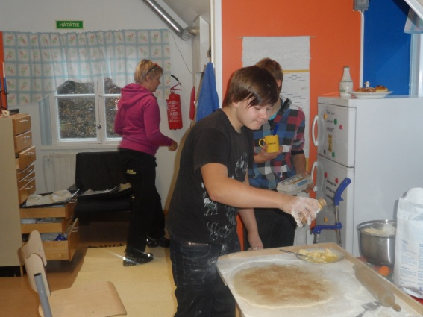
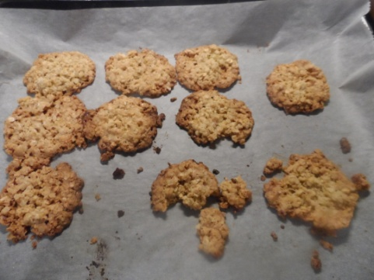
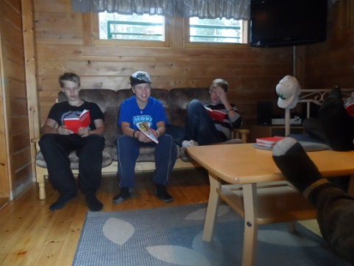
JOPO, joustava perusopetus
Petäjäveden yläasteella toimii 8-9. luokkalaisille joustavan opetuksen pienryhmä.
TAVOITTEET:
Opiskelu mahdollisimman käytännönläheisesti, työpainotteisesti, koulun ulkopuolisissa oppimisympäristöissä, kokonaisuuksia oppiaineista rakentaen.
Opiskelija
- saa todellista kykyä vastaavan päättötodistuksen
- muodostaa positiivisen asenteen ja motivoitumisen opiskeluun
- oppii itsenäisyyttä ja vastuullisuutta ja kehittää itsetuntoaan
- oppii yhteistyö- ja vuorovaikutustaitoja
- kehittää opiskelutaitojaan
- oppii suunnittelemaan jatko- opintojaan, uraansa ja tulevaisuuttaan
- saavuttaa toisen asteen koulutuspaikan
- oppii kehittämään taitojaan selvitä erilaisissa elämäntilanteissa

Slide 20
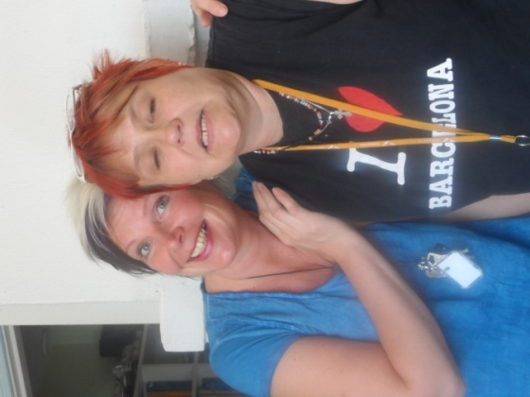
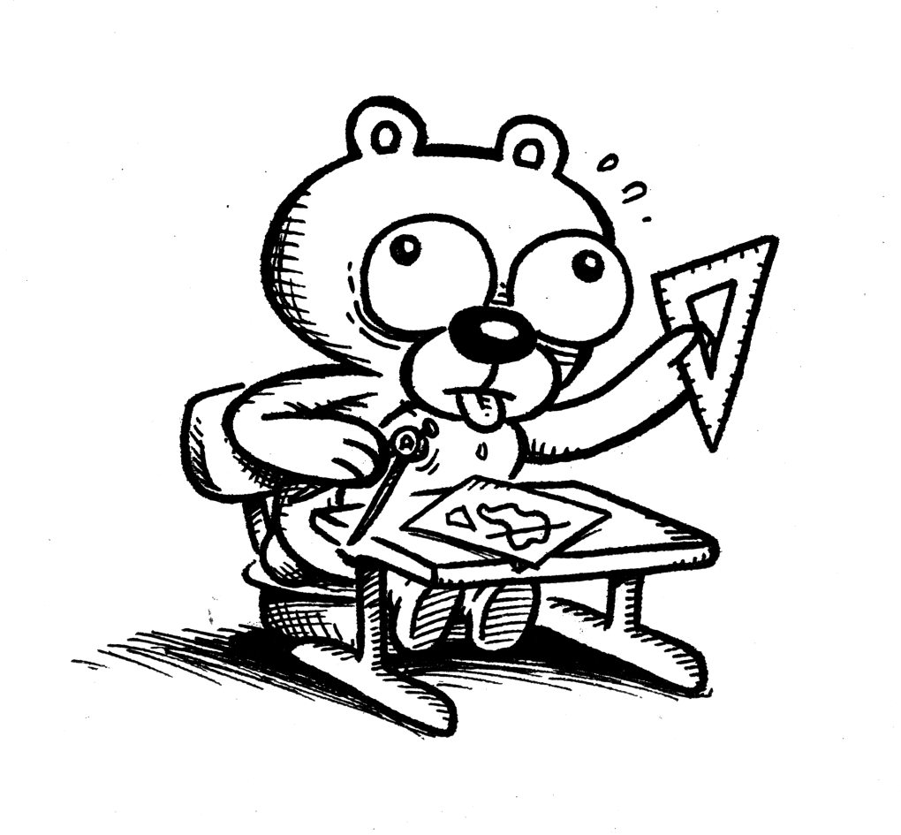
OPETUSSUUNNITELMA
Opiskelussa noudatetaan perusopetuksen opetussuunnitelmaa, opetusjärjestelyjen ollessa joustavia ja yksilöllisiä.
Jokaiselle oppilaalle laaditaan henkilökohtainen oppimissuunnitelma.
Opiskelussa vuorottelevat lähiopetus ja työssä oppiminen.
Työpaikkaopiskelujaksoja voi olla 3-5, joiden
pituuden voivat vaihdella 2-4 viikkoon.
Työpaikkaopiskelun aikana osa viikon päivistä voi olla
normaaleja koulupäiviä, osa työpaikkaopiskelua.
Lähiopiskelujaksolla opiskellaan luokissa sekä muissa
oppimisympäristöissä, kuten esimerkiksi leirikoulussa, vierailukäynneillä yrityksissä ja
julkisissa toimitiloissa.
JOPO on mm. käynyt leirikoulua Piispalassa, Virroilla, Syötteellä, Petäjälahdessa ja Turkissa.
Oman erityisluokanopettajan lisäksi oppitunteja voivat pitää aineenopettajat.
Valinnaisaineet integroidutaan pääsääntöisesti perusopetusryhmiin.

Slide 21
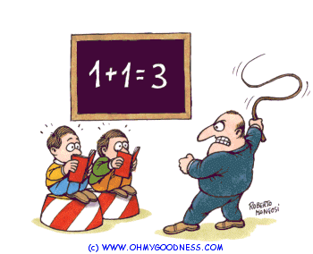
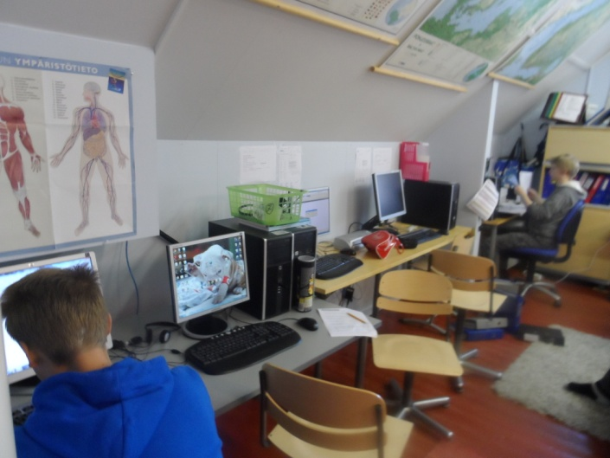
JOPOON HAKEMINEN
Valintakriteereinä ovat:
- koulumotivaation vähäisyys
- mahdollisuus hyötyä
työpainotteisuudesta ja
toiminnallisuudesta
- riittävän aktiivinen, pystyy myös
itsenäiseen työskentelyyn
- riittävän motivoitunut ja
sitoutunut JOPO-toimintaan ja -ryhmään
- vanhempien sitoutuminen tärkeää

Slide 22
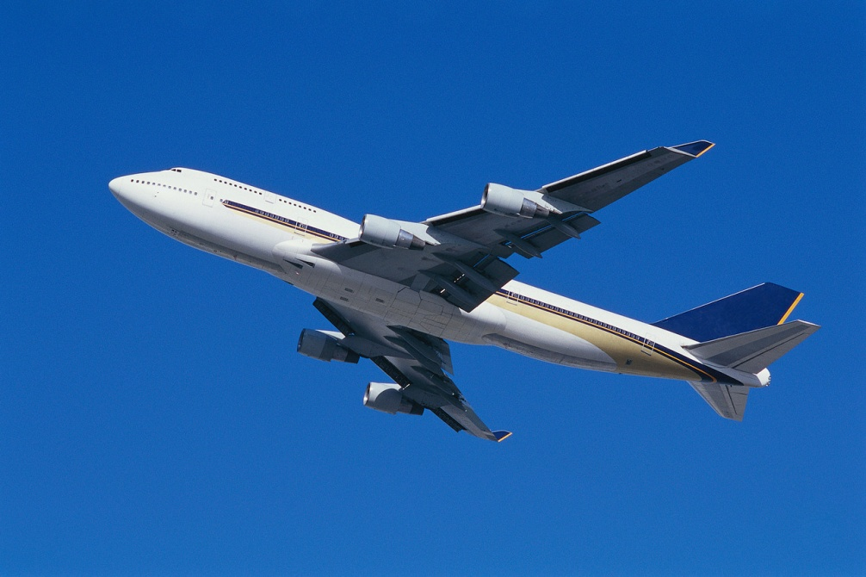
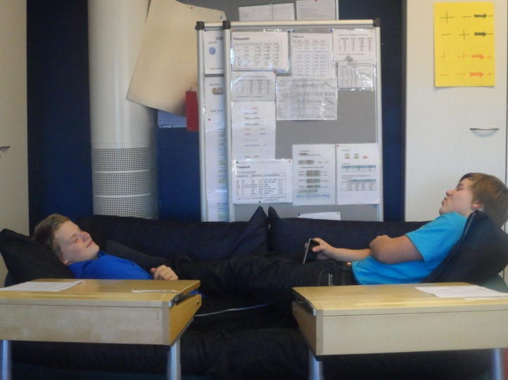
JOPOn toimintakalenteri
Keskiviikko 06.11. Yrittäjäkahvit
Tiistai 26.11. Vanhempain ilta
Perjantai 13.11. Lucia-juhla sekä Ala-asteen disko
Perjantai 06.12. Itsenäisyyspäivä vapaa
Lauantai 21.12. Joulujuhla
Kevät 2014:
Tiistai 07.01. Koulun alku
Torstai 13.02. Penkkarit
Perjantai 14.02. Vanhojen tanssit ja Ala-asteen disko
Maanantai 24.02.-28.02. Talviloma
Maanantai 24.03.-28.03. JOPO leirikoulu Syötteellä
Perjantai 18.04.-21.04. Pääsiäisloma
Keskiviikko 30.04. Vappu tapahtuma
Torstai 01.05. Vappu vapaa
Perjantai 16.05. Ala-asteen disko
Maanantai 19.05.-23.05. Ulkomaan opintomatka?
Tiistai 27.05. Roskarynnäkkö
Keskiviikko 28.05. Retkipäivä
Torstai 29.05. Helatorstai vapaa
Perjantai 30.05. Kevätjuhlaharjoitus/kirkko
Lauantai 31.05. Kevätjuhla

Slide 23


JOPO
JOPO-luokan työssäoppiminen.
JOPO-luokka on työssäoppimista lukuvuoden aikana 4 x 3 viikkoa, joissa kaikissa pyritään tutustumaan eri alojen ammatteihin.
JOPO-luokan työssäoppimisjakso kestää 3 viikkoa ja työssäoppimista on 3 päivää viikosta ja 2 päivää opiskelemme normaalisti omassa luokassa oppiaineita.
Sekä 8-9 luokkalaisilla työssäoppiminen on 3 päiväistä vuorotellen. Koulu maksaa oppilaiden ruuat ja matkat mutta kuitit on toimitettava koululle.
Työssäoppimispaikka hoidetaan sillä tavalla,että jos ei paikanpäälle pääse kysymään/käymään, niin voimme soittaa, mutta paikanpäälle meneminen on aina parempi vaihtoehto.
Työssäoppimisessa emme saa mennä kaverin kanssa samaan paikkaan, vaan kaikkien on hoidettava itselleen oma työssäoppimispaikka.
Toni Rajalin

Slide 24
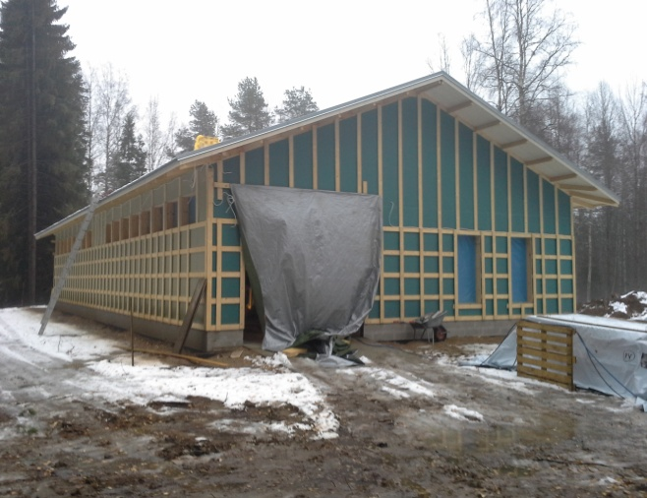
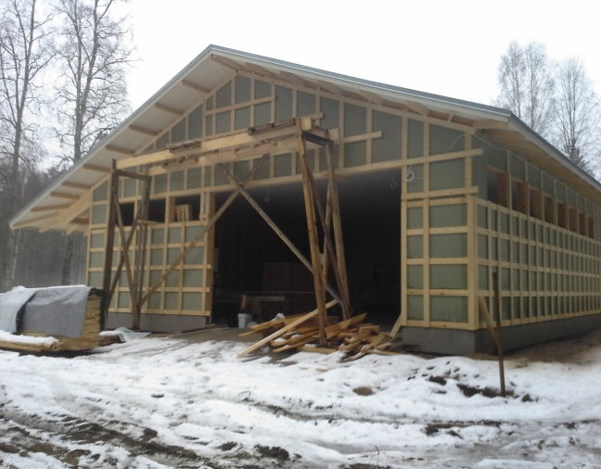
TOP-raportti
Työpaikka sijaitsee Petäjäveden hautausmaalla kappelin takana. Ala kuuluu rakennus ja
maanrakennukseen. Yritys toteuttaa rakennus ja maanrakennus aloihin liittyviä tehtäviä.
Toiminnalla pyritään rakentamaan ihmisille taloja ja varastotiloja. Yrityksessä on 2 työmiestä.
Opin tuntemaan sellaisia ammattinimikkeitä kuin rakennustarkastaja, rakentaja,
kaivinkonekuljettaja, peltiseppä, sähkömies ja putkimies. Edellä mainituissa ammateissa
tarvitaan ammattitutkinto ja rakennustarkastajalla rakennusinsinöörin koulutus.
Rakennusmiehen täytyy osata lukea rakennuksen piirustuksia. Rakennusinsinöörin täytyy osata
laskea lujuuslaskelmat ja piirtää rakennuksen piirustukset. Ulkomaalaisille tehdessä täytyy
osata puhua kieliä.
Työssä täytyy olla kärsivällinen ja huolellinen ,että kaikki on tehty niin kuin pitääkin. Pitää osata
tehdä itsenäisesti ja oma aloitteellisesti, jotta työt saadaan tehtyä tiettyyn aikatauluun mennessä
ja että työ etenee kokoajan.
Työn hyviä puolia ovat ne, että välillä saa tehdä kaverin kanssa ja taas toisin saa tehdä yksin.
Työssä on myös se hyvä puoli ,että työn saa tehdä omalla tahdilla kunhan tekee sen huolellisesti
ja siihen mennessä kuin pitääkin. Ja totta kai työssä oppii myös omia kädentaitoja ja näkee
oman käden jäljen. Työn huonoja puolia on se ,että voi tulla tapaturmia ja pysyviä vammoja. Ja
se on myös huono puoli kun talvella on kylmä tehdä töitä.
Alalla on työskenneltävä korkealla ja ahtaissa pakoissa, joten ei saa olla korkean- tai ahtaan
paikan kammoa. Alalla tarvitaan hyvää liikuntakykyä, ketteryyttä ja fyysistä voimaa.
Alasta on sitä hyötyä, että ihmiset saa koteja ja tarvittavia rakennuksia. Yhteiskunta hyötyy
verotuloista ja vaurastuu sitä kautta. Ja sitä kautta pystytään huolehtimaan esim:. vanhusten
huollosta ja koulutuksista. Koulutuksen kautta saadaan uusia ammattilaisia aloille.
Rakennusalalla on kohtalaiset työllisyys näkymät ja tekevälle löytyy aina töitä. Saneeraus-
rakentaminen on merkittävä työllistäjä rakennusalalla, vaikka uudisrakentaminen vähenisi.
Rakennusalalle kouluttautuu joka vuosi paljon uusia opiskelijoita.
Veeti Toivola

Slide 25
ITSEARVIOINTI
Viihdyin työpaikalla todella hyvin, koska sain tehdä töitä tuttujen ihmisten kanssa ja sain tehdä asioita mistä pidän. Sain
hyvää neuvoa ja oppia työtehtävistä työkavereiltani. Minun työ tehtäviini kuului laudan sirkkelöiminen, tavaroiden
siirtely, villoittaminen ja kaikenlainen rakennusalaan liityvä. Seurasin sivusta kaivinkoneen käyttöä. Omasta mielestäni
suoriuduin työtehtävistäni hyvin ja olin ahkera ja yritin parhaani. Työjakso vaikutti sillä tavalla, että olen miettinyt
maanrakennusalaa.
Veeti Toivola

Slide 26
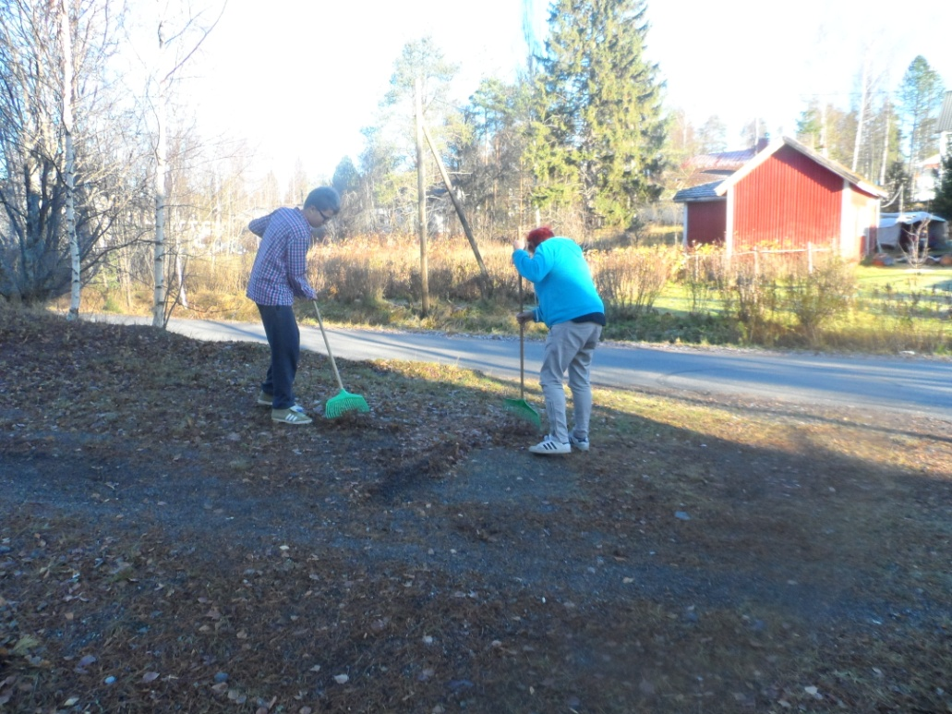
OTA JOPO TÖIHIN
Esim. puusavottaa, siivousta ja mitä mielees juolahtaa
Me voimme tehdä melkein mitä vaan, kunhan hinnasta sovitaan.
Rahat JOPO-toimininnan hyväksi.
Ota yhteyttä opettajaamme Katriin
Puh. 014-2673018

Slide 27
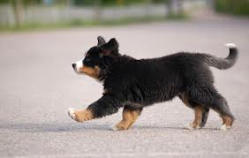
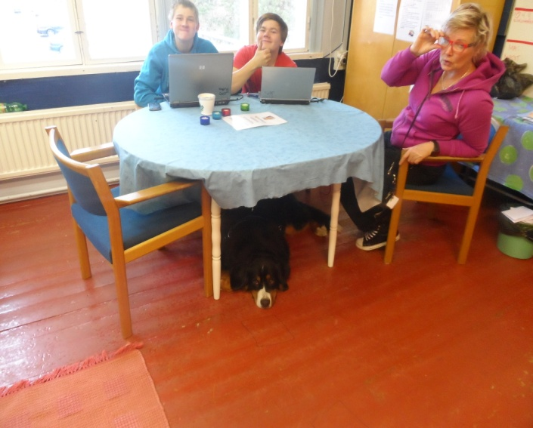
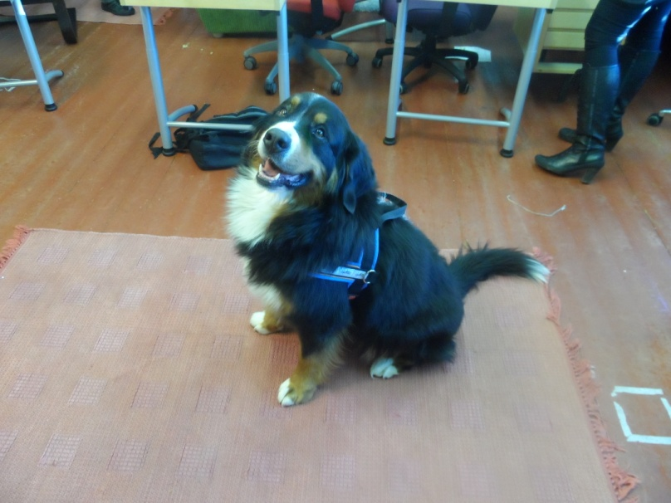
JOPOn karvainen kouluavustaja
JOPO-luokaan on tullut koira nimeltään Bertta. Se on tullut luokkaamme koulunkäynti- ja hyvinvointi ohjaajaksi. Se on kiltti ja laiska.
Bertta on berninpaimenkoira. Se on opettajamme Katrin oma koira. JOPO-luokan oppilaat käyttävät Berttaa ulkona melkein joka välitunti. Bertta on kolmivärinen, pitkäkarvainen, 4-vuotias narttu. Joka aamu kun tullaan kouluun, Bertta odottaa jo ovella. Bertta haluaa kovasti tulla tänne. Jos Katri ei jostain syystä ota aamulla Berttaa mukaan, Bertta jää surullisesti uikuttamaan kotiin, kun on tottunut jo pääsemään joka päivä seuraamaan kun teemme tehtäviä. Bertan työtehtäviin kuuluu kollegoiden ruokailu hetken tarkka seuraaminen.
Henry Laukkanen

Slide 28
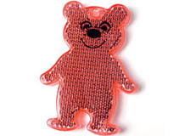
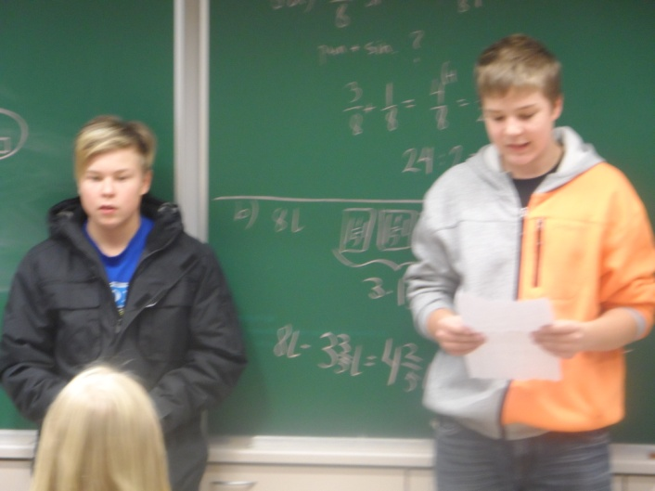
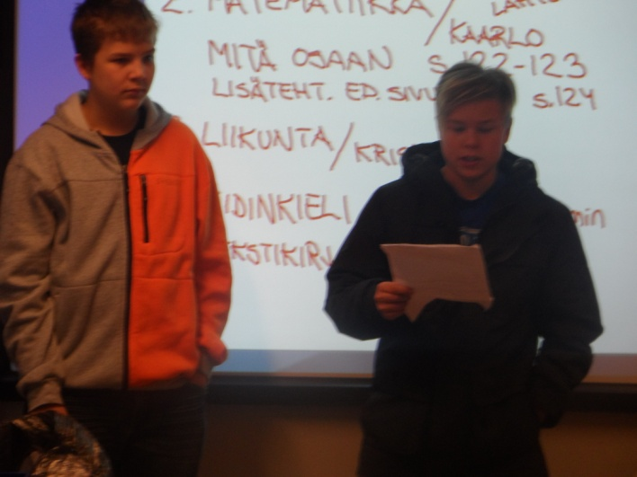
Heijastinkampanja
Heijastinkampanja on JOPO- luokan perinne. Se käydään esittämässä, joka vuosi ennen syksyn pimeitä iltoja jokaiselle ala-asteen luokalle. Jokainen oppilas kirjoitti omat puheensa ,johon sisältyi heijastinruno, puheosuus, tarina, heijastimen historia ja faktaa asiasta. Luokissa käytiin kaverin kanssa, koska toinen luki puheensa ja toinen laittoi puheen jälkeen heijastimeen liittyvän laulun soimaan ja laulun yhteydessä jaettiin joka oppilaalle omat heijastimet. Jokaisessa luokassa oli heijastimen käyttäjiä, mutta joissakin luokissa oli niin vähän heijastimen käyttäjiä, että ei hyvältä näyttänyt. Ala-asteen opettajat olivat todella iloisia ja tyytyväisiä, kun kaikki lapset saivat omat heijastimet ja kaikki lapset sanoivat tästä eteenpäin käyttävänsä heijastinta aina.
Veeti Toivola

Slide 29
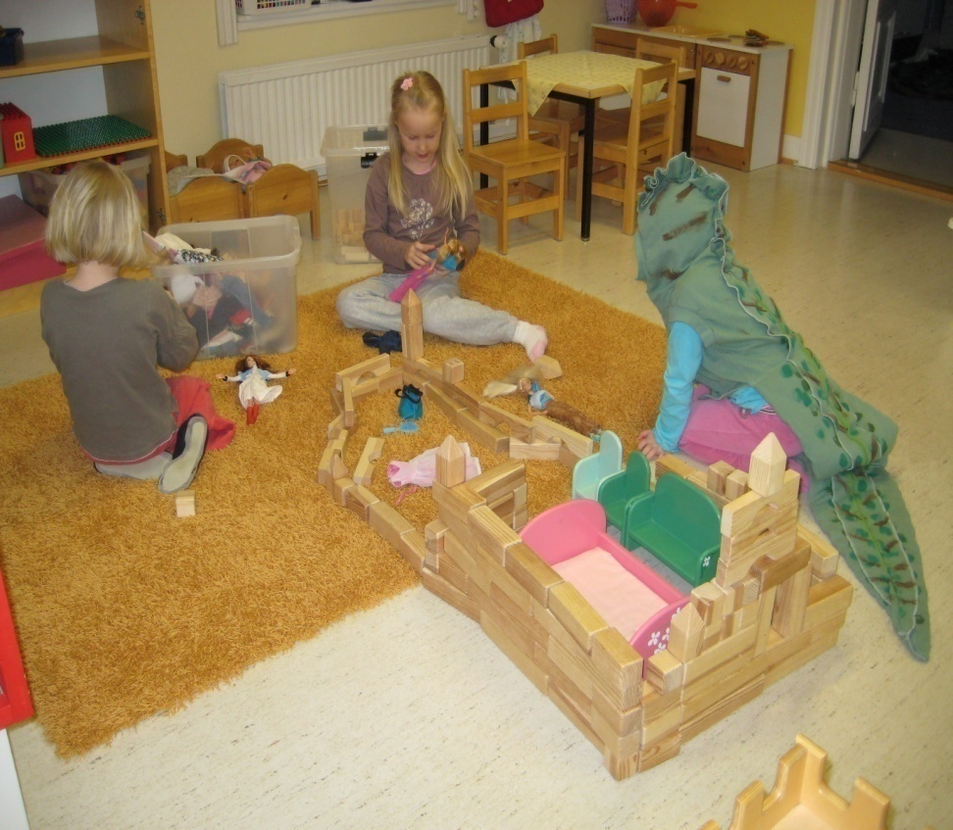
JOPO-toimintaa Seurakunnan perhekerhovierailu
Kävimme muutaman luokkalaisen kanssa vierailemassa perhekerhossa. Menimme myymään sinne Prima -mausteita luokkaretken eteen ja kyllähän sieltä tilauksia tuli. Kerroimme samalla mikä on JOPO ja aikuiset saivat kysellä, mikä se on ja mitä siinä on erilaista normaaliin luokkaan verrattuna. Samalla luimme kaverin kanssa heijastinrunon lapsille ja jaoimme heille heijastimet. Lapset olivat todella innoissaan ja lapset sanoivat heti, että laita äiti kiinni tämä minun vaatteeseeni- Kaikki aikuisetkin saivat heijastimet. Aikuiset olivat tyytyväisiä ja tulihan sieltä parin päivän päästä todella hyvää palautetta.
VeetiToivola

Slide 30
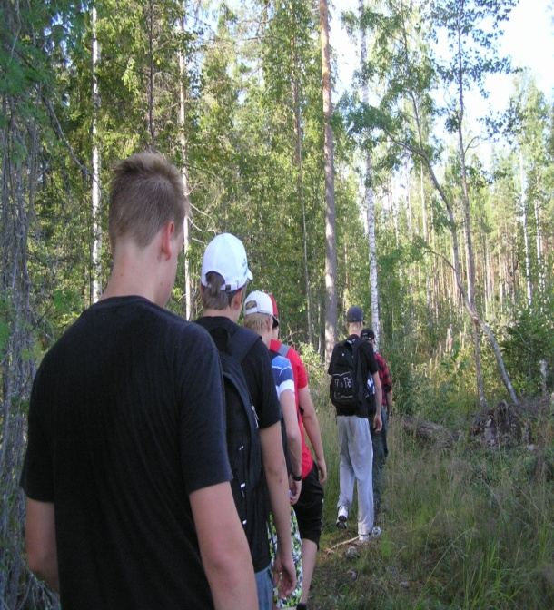
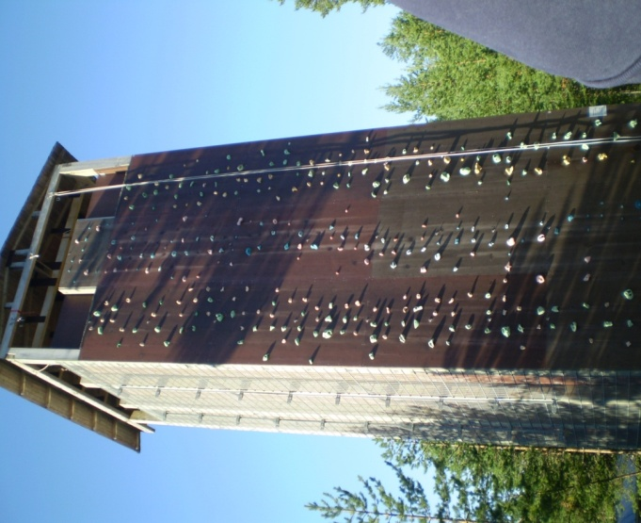
JOPO leirikoulussa Piispalassa
Olimme JOPON kanssa leirikoulussa Piispalassa. Piispalan leirikeskus sijaitsee Keski-Suomessa Kannonkoskella Kivijärven rannalla. Piispala valmistui vuonna 2005 ja siellä on todella hyvät tilat harrastaa ja pitää hauskaa. Piispalassa voi harrastaa esim. jalkapalloa, jääkiekkoa, uintia, seinäkiipeilyä, talvella laskettelua, ekoase ammuntaa, jousiammuntaa ja muita sisäliikunta/taide lajeja.
Pääsimme kokeilemaan heti ensimmäisenä päivänä ekoaseammuntaa ja jousiammuntaa. Kaikki tykkäsivät ampumisesta ja yrittivät parhaansa. Jousiammunnassa paras oli Henry Laukkanen ja ekoaseammunnassa Joonas Huutonen. He kaksi olivat ylivoimaisia.
Kävimme myös luokan kanssa metsäreissulla, jossa ensiksi kävelimme 8 km Teerilammelle, jossa yövyimme yön puolijoukkueteltassa. Kaikki tykkäsivät retkestä muuten, mutta kävely oli hiukan liian pitkä. Kävelimme sieltä seuraavana päivänä takaisin leirikeskukseen.
Yhtenä aamuna kävimme seinäkiipeilemässä, josta kaikki tykkäsivät. Neljä selvitti pahimman seinän ylös ja loput kiipesivät helpon seinän loppuun asti. Muutama oppilas vain valitti, että ei kiinnosta ja eivät edes yrittäneet kiipeämistä.
Veeti Toivola

Slide 31
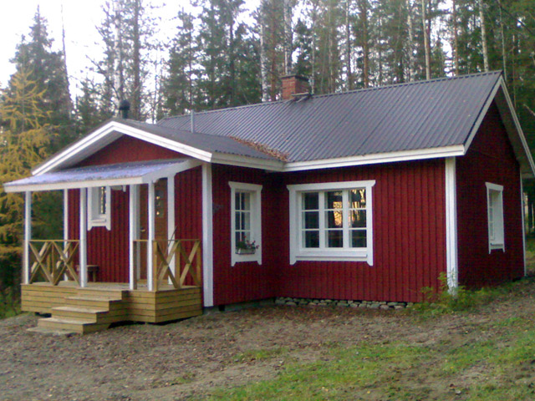
Kokkomäen maatila
Joonas.H
Kokkomäki on upea maalaistila, jossa on paljon toimintaa mm. 4H -toimintaa ja hevosten hoitoa ja ratsastusta. Kokkomäen maatila sijaitsee Keuruulla noin 12km Petäjävedeltä. Kokkomäellä on kasvatettu ja koulutettu hevosia vuodesta 1985 asti.

Slide 32

Kokkomäen 4H-toiminta
Joonas.H
Kokkomäellä 4H-toimintaa johtaa Anita Viitanen, johon kuuluu duunirinki ja kaikenlaista muuta toimintaa. Duunirinkiin kuulu kaikkea hommaa mm. metsätyöt, puutarhanhoitotyöt, maalaukset, haravoinnit, koiran ulkoilutukset/hoitolomanaikana, siivoukset, lastenhoito, kotiapu perheille, virkistysapu, asiointiapu Meidän JOPO-luokka siivoaa Nuorisotalo Feenixiä duuniringille, joka on 4H-toimintaa. Tienaamme luokkaan rahaa leirikouluun.

Slide 33

Työelämään ajokortti
Joonas.H
Kävimme luokan kanssa Kokkomäen tilalla tekemässä työelämään koulutuskurssin ja saimme siitä ajokortin työelämään. Samalla pääsimme tutustumaan Kokkomäen tilaan ja oppimaan uusia asioita.

Slide 34
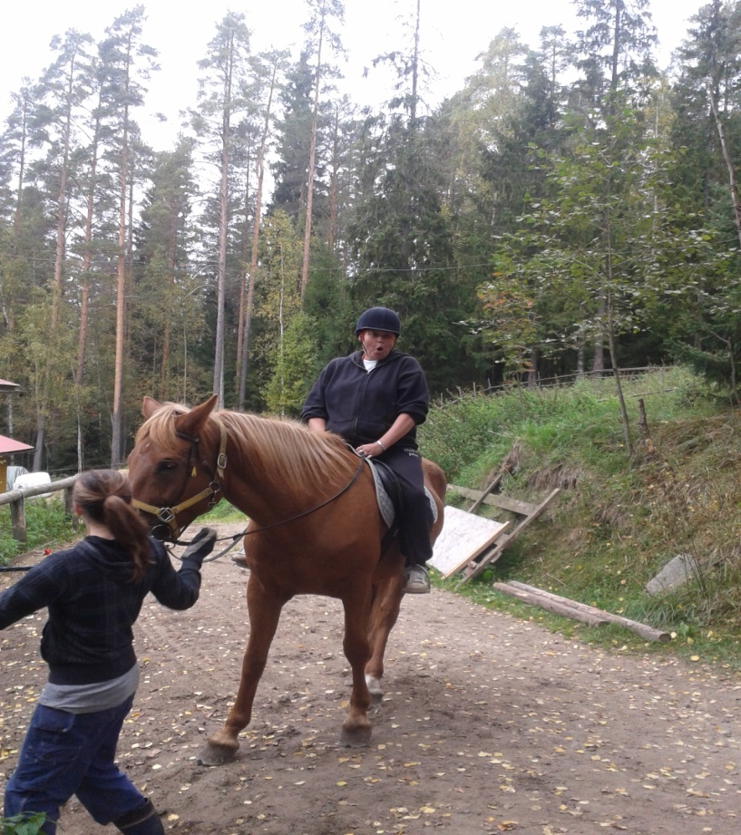
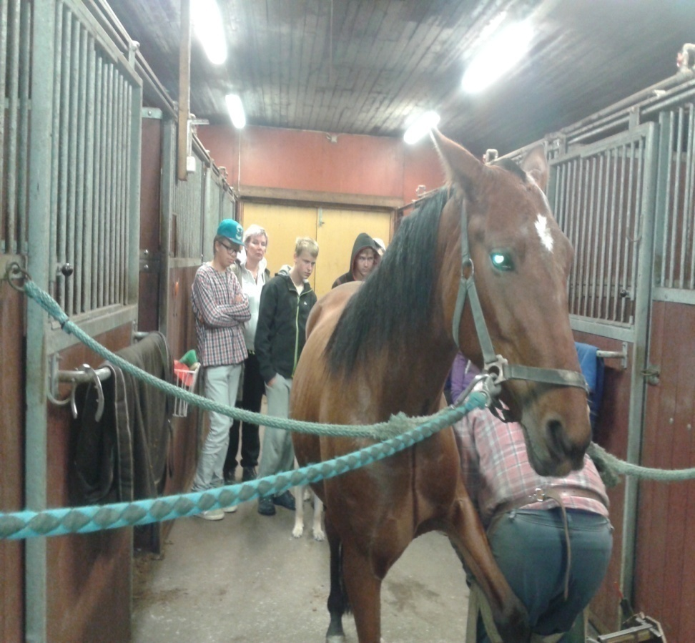
Joonas.H
Heli ratsasti hevosella.
Katsoimme hevosen kengitystä.

Slide 35
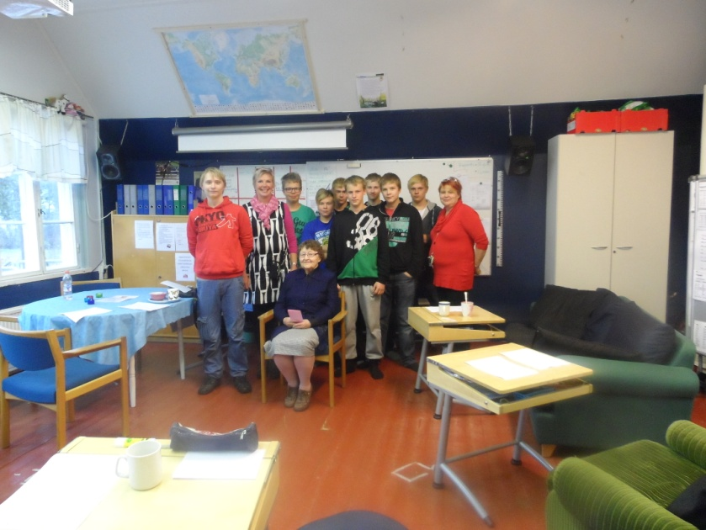
Helinä-mummon vierailu
Helinä Penttinen kävi vierailulla JOPO-luokassa kertomassa mm. entisajan koulunkäynnistä. Hän on kotoisin Pengerjoelta, mutta on muuttanut kirkonkylälle Hän on käynyt koulua samassa rakennuksessa, missä me nyt opiskelemme. Hän aloitti vuonna 1938 ensimmäistä luokkaa. Kun hän meni toiselle luokalle, syttyi sota kesken lukuvuoden. Hänen ja muiden lapsien piti keskeyttää opinnot ja koulu tuli sotasairaalan käyttöön. He jatkoivat kesken jääneitä opintojaan vuonna 1941.
JOPO-luokkalaiset saattoivat Helinän istumaan ja tarjosivat kahvit. Ennen kahvia Helinä piti hänen kirjoittamansa kertomuksen omasta lapsuuden ajasta ja sen jälkeen jopolaiset pääsivät kyselemään Helinältä kaikkea, joka kuului entiseen koulunkäyntiin ja historiaan. Helinä vastasi kysymyksiin ja oppilaat kuuntelivat. Lopuksi kaikista otettiin yhteiskuva. (Miika Salminen)

Slide 36
Helinän kertomus
Yritetäänpä tehdä aikamatka 75 vuotta taaksepäin, vuoteen 1938. Elämä oli vaatimatonta ja voisi sanoa, että köyhää. Ajatellaan vaikka niitä koulupoikia jotka tulivat lähes 5 km päästä kouluun ilman kenkiä. Eihän se alkusyksystä ehkä niin kamalaa ollut, mutta kun tuli hallayö, niin kuuraisessa maassa jalkoja paleli. Muistan kun poikia itketti, kun jalat alkoi luokassa lämmetä, niin niitähän ”kipotti”. Opettajan ja kunnan avustuksella heille saatiin kengät, nahkapohjaiset monot. Ei ihan heti, mutta lähipäivinä.
Kouluun oli 1. ja 2. luokkalaisilla pehmeä aloitus. Saimme alkaa viikkoa aikaisemmin kuin yläluokat. Rauhassa ja vähitellen opimme koulun tavoille. Aamuisin oli hartaushetkilaulu ja rukous. Ruokarukous ja kiitos ruokailun päätteeksi ja kun lähdimme kotimatkalle, opettajamme Ella Paulasto luki usein: ”Tule Jeesus lapses luo, armas siunaukses suo, tue pientä horjuvaa, johda tietä oikeaa.” Uskonto koulutyössämme oli paljolti mukana. Ei tosin pelkkää hartauden harjoitusta. Saimmehan uudet kauniit aapiset ja laskuopit ja 2-luokka lukukirjan, samoin laskuopin. Ensimmäiseksi saimme siniset paperiarkit, joilla neuvon mukaan päällystimme kirjat. Eka käsityö oli vohvelikankainen ruokaliina, siihen tärkeinä pujottelimme värillisiä puuvillalankoja koristeeksi. Valmistuttuaan ne tulivat käyttöön. Siihen aikaan tuotiin kotoa eväsleivät ja maitopullo, ei ollut vielä koulukeittolaa. Lämpimässä luokassa voi läträäntyi eväsleipien välissä eikä se huonelämmin ja repussa koulumatkalla hölskytetty maitokaan kovin herkullista ollut. Mainittakoon että maito oli aitoa lehmän maitoa, ei meijerin eikä kaupan kautta kiertänyttä…
Jokaisella luokalla koulun käyntiimme kuuluivat normaalit läksyt ja aineet. Välitunnilla sulan maan aikaan seinäpalloa, naruhyppelyä ja hypittiin ruutuakin. Pojat pelasivat ainakin pesäpalloa. Talvileikkejä en muista välitunneilta.
Toinen kouluvuoteni alkoi vuonna 1939. Sota syttyi marraskuun lopussa. Oli järkyttävä aamun avaus, kun opettaja Ella Paulasto kertoi, että oli alkanut sota. Saimme tyhjentää pulpettimme ja lähteä kotiin… Eikä kauan aikaa kulunut, kun koulun rakennukset tulivat sotasairaalan käyttöön. Alkoi tulla sodassa haavoittuneita.
Syksyllä 1941 pääsimme aloittamaan kesken jääneitä opintoja. Muistelen, että toista luokkaa olisi käyty 3 viikkoa. Sitten siirryimme kolmannelle. Opettajaksi tuli Auno Vallittu rajan taakse jääneestä Karjalasta. Tuli myös uusia oppilaita opettajan myötä. Kyllä luokassamme oli pulpetteja ja oppilaita tungokseen asti ja hulina sen mukaista. Opettaja ei kaikin ajoin omaa ääntään kuullut. Johtaja opettaja Valde Vuoristo piti hakea naapuriluokasta avuksi. Hän kun kerran jymähti tuli hiiskumaton hiljaisuus… Voi meitä ilkimyksiä!
Jossakin vaiheessa 3-4 luokalla ollessani alkoi keittolatoiminta. Keittolana toimi koulun pihasaunan pesuhuone. Saunapadassa valmistuivat vuoropäivin liha- ja hernekeitot, ruispuurot ja kauravellit. Puolukoita joka oppilas keräsi ja toi syksyllä koululle, saimme puolukkapuuroa, joka keinomakeutusaineella oli maustettu, mutta hyvää oli… Lihaa keittolaan sai ostaa kansanhuollon luvilla. Eväät, maito ja leipä tuotiin yhä kotoa. 5 ja 6 luokan tyttöjä oli 4 kerrallaan vuoroviikoin keittäjän apuna, astianpesut ja kuivaus, perunateatteri ym. tekemistä. Esimerkiksi koulun kaivo oli lähellä alikäytävää, koulun puoleisella tien penkalla, ei ollut vesijohtoa. Pojat toivat puita keittolaan ja luokatkin lämpesivät puu-uuneilla niin niihin myös ja vettä toivat tytöt ja pojat keittolaan.

Slide 37
Puista puheen ollen, me yläluokkalaiset 5 ja 6 luokkalaiset olimme myös puusavotassa. En muista minkä nimisen talon maalla. Saimme kerätä jätepuuta. Pojat sahasi ja karsi, me tytöt vedimme kasapäihin josta joku hevospelillä ajoi ne maantien varteen ja autolla toivat koululle. Auton lavalla mekin puusavotassa pääsimme käymään, oli sinne muutaman kilometrin matka. Kuorma-auto oli hiilikaasuttimella toimiva, oli bensasta pula. Savotassamme oli majavan kaatamia haapoja. Niitä toivat miehet hevosilla tien varteen.
6. luokalla olosta muistan, kun keväällä saaressa asuva Peltosen Eero sai isoja ahvenia. Hän oli kertonut niistä opettaja vuoristolla ja hän pyysi tuomaan niitä maksua vastaan keittolaan. Ahvenet olivat 200-300g kokoa. Sitten opettaja kysyi ekatunnin alussa, että kuka on perkonut kaloja, vain minä ja Eero viitattiin. Haettiin veistosalista puukot, tahkottiin ne koulun liiterissä teräviksi ja perattiin kalat. Tuli tosi maukas kalakeitto seuraavana päivänä meille noin 100 oppilaalle Rantasen Bertan keittämänä.
Oli niitä siihen aikaan ylipitkiä koulumatkoja, tietkin oli niin uusia, ettei niitä ollut vielä tehtykään. Oli vain jotakin kohtaa alettu kulkea, siihen jonkinlainen kinttupolku tuli. Oli eräänkin perheen lapsilla 8km kouluun. Talvella pääsi hiihtäen sen 2km alkumatkaan. Keväällä latu upotti, kahlaa sitä sitten. Heillä oli vielä Pengerkosken ylitys porraspuita pitkin, oli lyhyen päivän aikaan pimeällä ja liukkaalla suorastaan vaarallista. Ei sentään kukaan pudonnut virran vietäväksi.
Koulun piha-alue oli aivan erilainen nykyiseen verrattuna. Seisovia koivuja ja hevospuomi, johon kuusijuhtaan tulijat saivat sitoa hevosen. Kun koulun piha keväällä kuivui, tulimme eräänä aamuna varpuluudat kainalossa kouluun ja talkoilla lakaisimme koulun piha-alueen. Pojat ajoivat puun lehdet ja hevosen kikkareet käsikärryillä takapihalle. Siellä oli navetta, ”puu ceet” ja liiteri. Pihan roskista muhi hyvää komposti multaa opettajien kukka- ja kasvimaille. Opettajat asuivat kesätkin koululla.
Nykyisin puhutaan paljon koulukiusaamisesta, kyllä mekin se taito osattiin. Oli meitä viisaimmat neuvoneet ettei ”Haukku haavaa tee jos ei puulla päähän lyö.” Ei aivan kaikki saatu haukkuma- vai oliko ne lempinimiä, kerron muutamia mitä juolahti mieleen. Minä olin ”Pätkä Paulin”, Kuitusen Irja, ”Kuikka Koponen”, Koskisen Tauno ”Nuuskajuna”, Peltosen Eero ”Peltopyy”. Eräskin poika oli ”Kusikki”. Sieväsen Yrjö oli ”Kaurapuurojättiläinen”, lyhennettynä ”Sieväpuuro”. Yrjö oli vähän pulskempi kuin muut pojat ja toisen luokan lukukirjoissa oli kertomus ja kuva ”kaurapuuro jättiläisestä”. Viitasen Pentti oli ”Viitapiru” ja Kuistisen Juhani Mustolan myllyltä tietenkin ”Myllynpyörittäjä”. Ei tarvinnut välitunnilla hänen nähtensä kun vähän kättä pyöräyttää ja sai sanoa itselleen että ”juoskaa jalat, selkä on vaarassa!” Kerran Juhani kyllästyi ja kanteli opettajalle kiusaamisesta, allekirjoittaja oli aika noloa kun joutui luokan edessä pyytämään anteeksi ja lupaamaan, että kiusaaminen loppui nyt.
Hurtilla huumorilla yleensä suhtauduttiin noihin nimityksiin. Yleensä olimme sopuisia kavereita. Niin kului 6v. kansakoulua, 2 vuotta jatkokurssia oli vielä, 200h iltakouluna. Oppiaineissa oli: Kirjallisuus, yhteiskuntaoppi, maa- ja karjatalous, kotitalous ja laskento. Kotitalous oli tämän Feeniksin yläkerrassa. Tuulikki Härkösen keittiössä, leivoimme, tehtiin muusia ja soosia ym. Karjatalousoppia oli navetoissa, mitattiin lehmien kokoa, laskettiin montako rehuyksikkö tarvitsee rehua ja paljonko pystyy tuottamaan maitoa. Käsityötarpeista ja kaikesta oli pulaa silloin. Oli onni jos kenen kotona oli lampaita, sai pässinpökkimiä sukkia ja lapasia omasta takaa. Samoin jos oli nautakarjaa kun niitä teurastettiin, niiden vuotanahkasta parkitusta teki suutari kenkiä. Se oli pieksumuotia se. Huopatehtaalta sai villoilla vaihdettua töppösiä.
Puuttui monta asiaa, puhelin oli harvinainen, ei ollut maaseudulla sähköä. Oli öljylamppu ja pohiseva kerobittilamppu. Oli sittenkin iloiset lapsuus- ja kouluvuodet. Sotakin loppui aikanaan. Toiveita oli paremmasta ajasta ja toteutuivathan toiveet. Suomella alkoi sotien jälkeen mahtava jälleenrakennus urakka. Ei puhuttu lapsityövoiman käytöstä. Monenlaista tehtiin heti kun kynnelle kyettiin. Palkat olivat pienet, mutta työtä oli.
Kertomus: Helinä Penttinen ja puhtaaksi kirjoittanut Asko Niskala (Helinä-mummon lapsenlapsenlapsi)

Slide 38
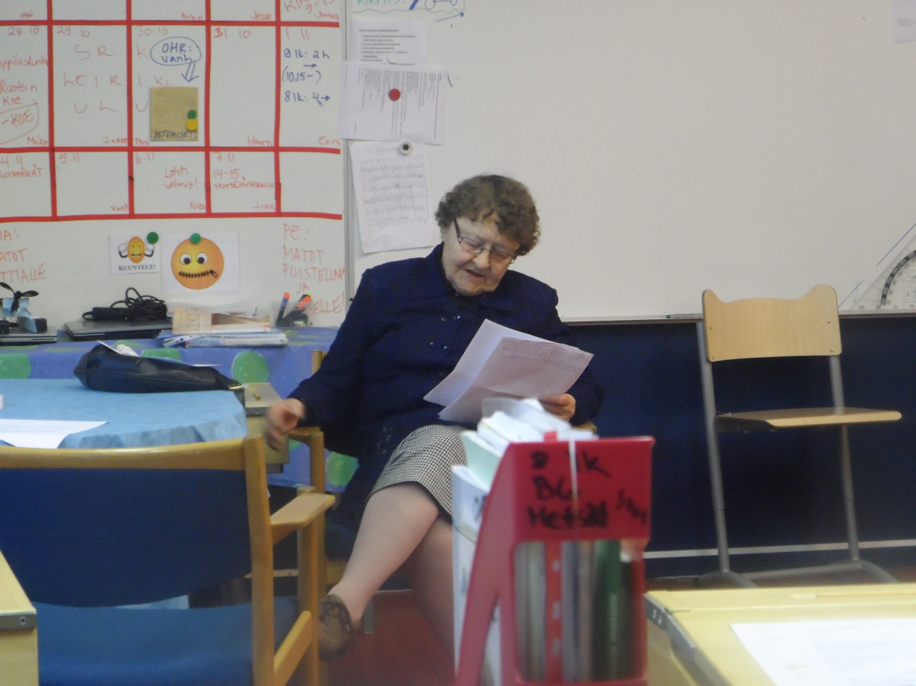
Helinä Penttisen haasttattelu
1.Onko koulu muuttunut sinun mielestäsi parempaan suuntaan?
V: Ainakin oppilaat muuttuneet reippaampaan suuntaan, eli on muuttunut parempaan suuntaan mielestäni
2. Mitä nuoriso teki ennen koulupäivän jälkeen?
V: Hyvin maatalous valtainen, lapsesta asti tehty puun kantoa eläinten ruokintaa jne. mäen lasku hiihtoa, lumilinnojen ja lumiukkojen rakennusta talvisin, kesällä uintia.
3. Mitä parannettavaa nykyajan koulussa? jos parannettavaan niin mitä?
V: Pieniä kouluja ei tulisi hävittää, olen hieman vanhanaikainen; opettajalla tulisi saada olla enemmän kuria
4. Mitä teet vapaa-ajallasi nykyään?
V: Olen kova lukemaan, käyn lenkillä, hoidan asuntoani ja pientä puutarhan hoitoa
5.Käytettiinkö sinun nuoruudessasi päihteitä?
V: hyvin vähän nuorison parissa. lähinnä alkoholia ja osittain tupakointia. itse en ole ikinä käyttänyt.
6. Mitä kieliä koulussa opetettiin?
V: Koulussa ei opeteltu mitään muita kieliä kuin äidin kieltä
7. Millaisia elintarvikkeita oli saatavilla ennen vanhaan?
V: Esim. kahville tehtiin paljon korvikkeita, esim. voikukan juuria, sikuria jne. sokeri, jauhot, maito ja lopulta myös kahvi oli hankittava ostokortilla, ruoka oli yksinkertaista.
8.Kuinka pitkä joululoma teillä oli?
V: noin 2 viikkoa
9.Minkälaista teidän joulunviettonne oli?
V: Ruoan puolesta perinteiset jouluruuat paitsi riisipuuro sijaan ohrapuuroa ja rusinoitten sijasta ennen talvea kerättyjä marjoja. Lahjat olivat vaatimattomia, lähinnä villasukkia ja vaatetuksia. joulukirkkoon mentiin hevoskyydillä. Aina ei saatu edes kynttilöitä kuusen oksiin, useimmiten kynttilät olivat itse tehtyjä. Pumpulia myös käytettiin koristeena

Slide 39
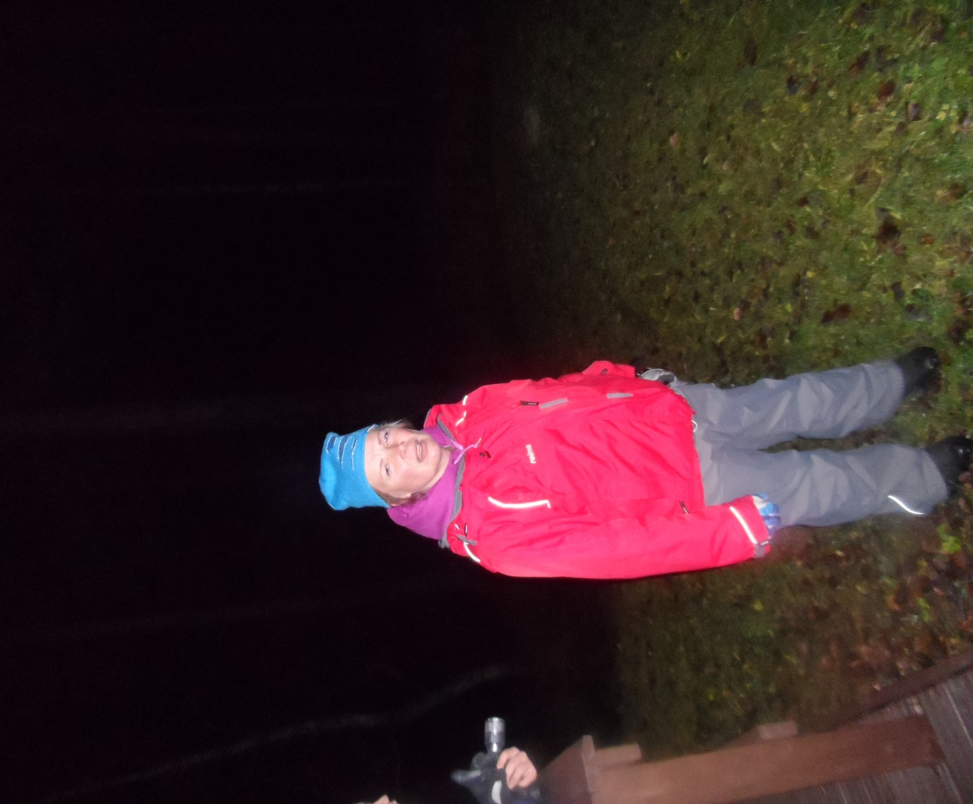
Uskonnon oppia koulun ulkopuolella!
Srk (seurakunta) järjestää meille uskonnonleirin Petäjälahdessa, jossa opettelemme osan uskonnon kurssista kahdessa päivässä puhumalla ja tekemällä testejä. Niistä koostuu sitten jakson uskonnon numero. Tässä käydään siis koko etiikka ja moraali jakso läpi. Opettelemme elämän peruskysymyksiä, sitä miten elämme toisten kanssa ja otamme toiset huomioon. Tämä on erilainen kuin muut leirikoulut, koska vapaa-aikaa jää vain vähäsen. Tämä kestää vain kaksi päivää, joten on tiukka aikataulu. Siitä seuraa, että hermot voi mennä aika helposti. Välillä on pidettävä taukoja, koska asia on melko raskasta käsiteltävää.
Kun olemme näin lähellä leirikoulussa, voi ilmaantua myös kutsumattomia vieraita. Viime vuonna joku tuli illalla ampumaan raketteja ulos. Se kyllä säikäytti Katrin totaalisesti, koska hän luuli (kuten muutkin) aluksi, että kyse oli ampuma-aseen paukkeesta. Ja tuli sinne jostain vähän karvaisempi vieraskin, sillä jonkun koira oli karkuteillä ja tuli ovelle ruikuttamaan, mutta se katosi yhtäkkiä. Sillä oli GPS-paikannin pannassa, joten omistaja varmasti löysi sen. Tänäkin vuonna saimme vieraita. Pari poikaa tuli käymään opettajilta salaa sillä välin kun he olivat saunassa. Kun opettajat huomasivat tämän, niin kyllä jyrähti ja lähdöt tuli!
Illalla me menimme ulos pelaamaan tuikkusta pariksi tunniksi ja sen jälkeen saunottiin, jonka jälkeen oli vapaa-aikaa jonkin hetken. Katria ärsytti koska oli niin huono piiloutumaan maastoon.
Janne Salonen

Slide 40
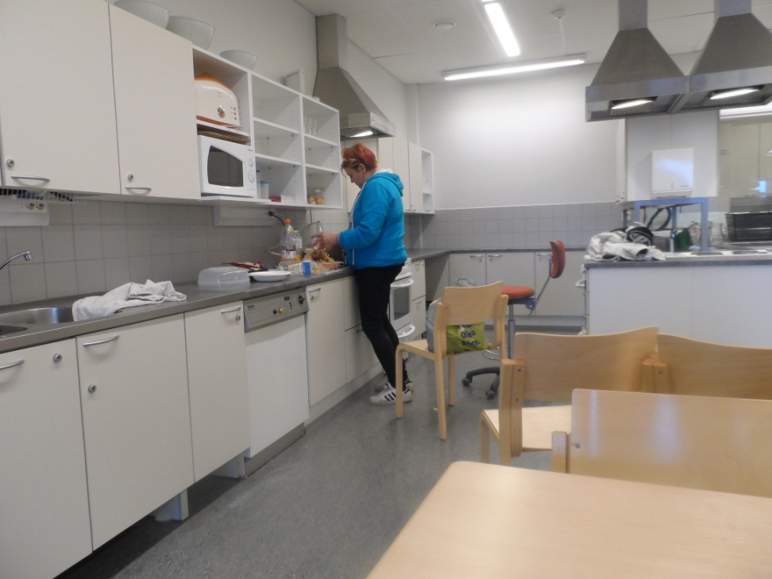
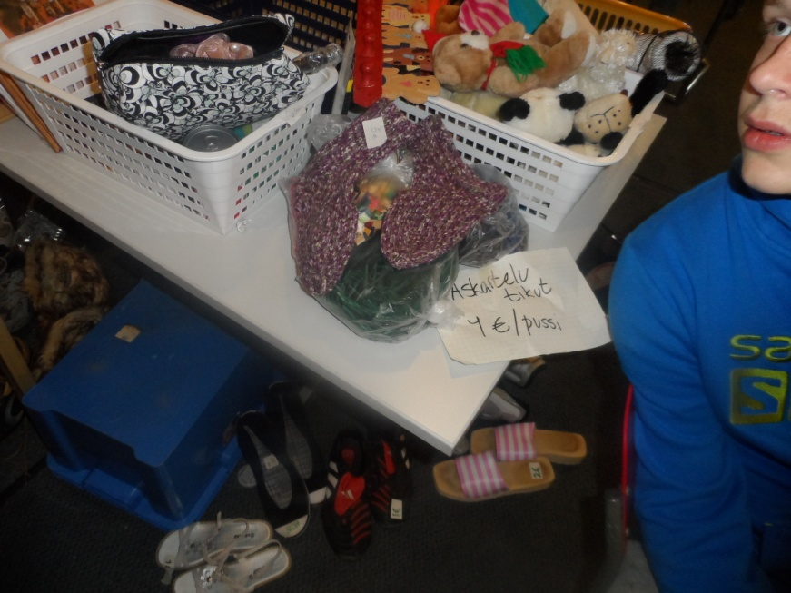
Kirpputori
Lauantaina 26.10.2013 oli Mannerheimin lasten- suojeluliiton kirpputori ja JOPO-luokallakin oli tavaraa myynnissä siellä.
Tavaraa meni ihan mukavasti kaupaksi. Mutta tavaraa jäi kuitenkin, joten uusi kirpputori on joulukuussa 9-13.12 kello 12-14 feenixin ylä kerrassa. Ruokaa JOPO-luokan myyjille teki Heli Kokkonen, joka on kouluavustajana JOPO- luokalla.
Siinähän se Heli tekee rasvakeittimellä ranskalaisia ja makkaraa.
Eero minkkilä

Slide 41
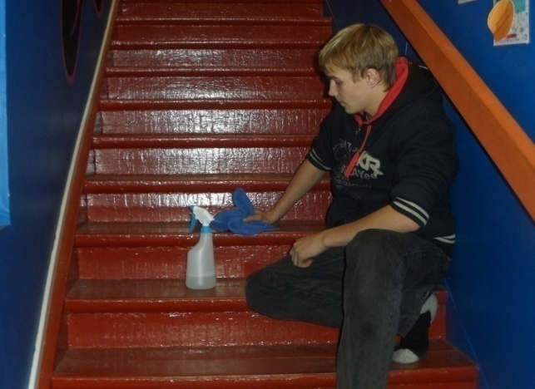
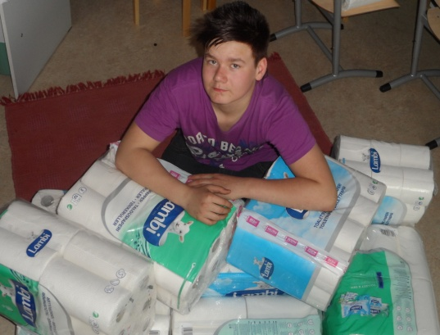
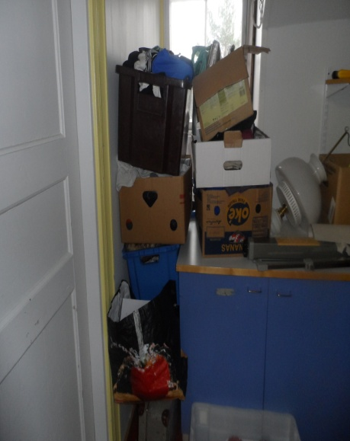
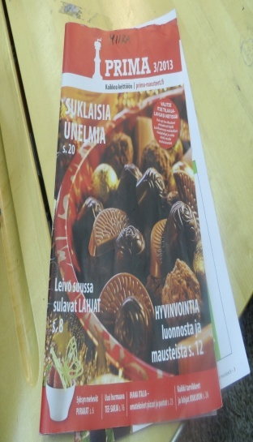
Ulkomaan matka tienestit
Me JOPO -luokassa olemme alkaneet siivoamaan Feenixiä joka maanantai. Aloitamme kello 08.00 ja olemme valmiita noin tunnin päästä. Saimme työdiilin Anita Viitaselta hän on 4-h:n toiminnanjohtaja. Keräämme sillä ulkomaanmatkaan varoja. On mukavaa siivota taloa, jossa itse on koulussa. Ja saada siitä vielä rahaa luokalle. Olemme tehnyt ja tulemme tekemään paljon muutakin mm. discoja ala-asteelle, kirpparitoimintaa, maustemyyntiä, wessapaperi myyntiä, rankasavottaa jne.

Slide 42

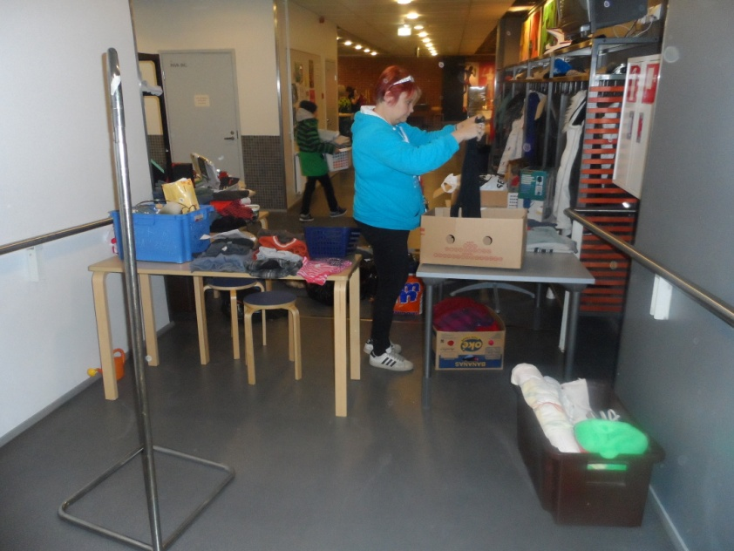
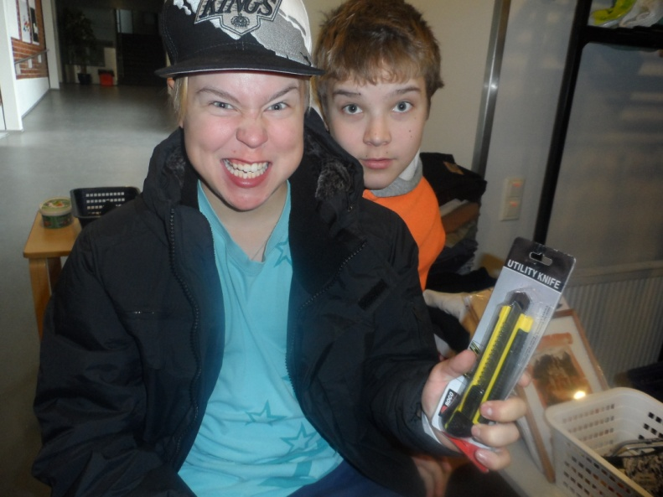
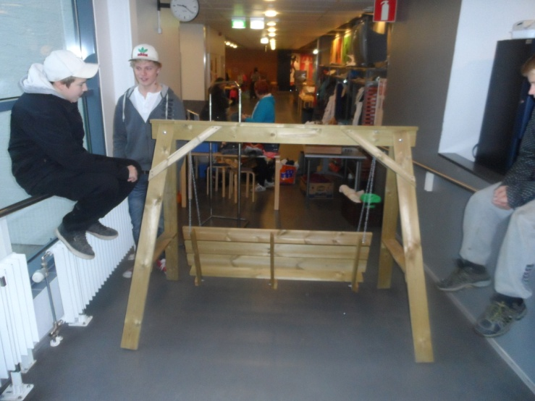
TERVETULOA KIRPPUTORILLE
Kirpputoria pidetään Feenixin yläkerrassa joulukuussa
9.-13.12.2013
kello 12-14.

Slide 43
Feenixin esittely
Nuorisotalo Feenix on rakennettu vuonna 1924. Se oli alunperin Kirkonkylän kolmas koulurakennus. Siihen rakennettiin samalla kirkonkylän koulujen koulukeittola. Talossa toimi kunnan kansakoulu, joka oppivelvollisuuslain mukaan kesti oppilaalla kuusi vuotta
Talo on toiminut myös sotasairaalana vuonna 1939 – 1945 aikana.
Tämän jälkeen talo toimi edelleen koulurakennuksena.
Vuonna 2005 talosta tehtiin nuorisotalo Feenix.
Seuraavaksi tulee muutama kuva Feenixestä ennen ja jälkeen.

Slide 44
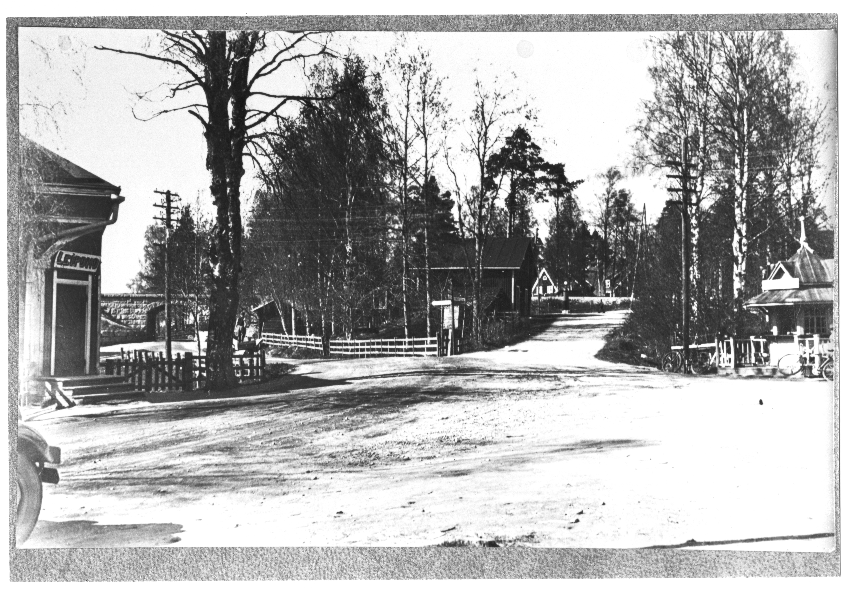
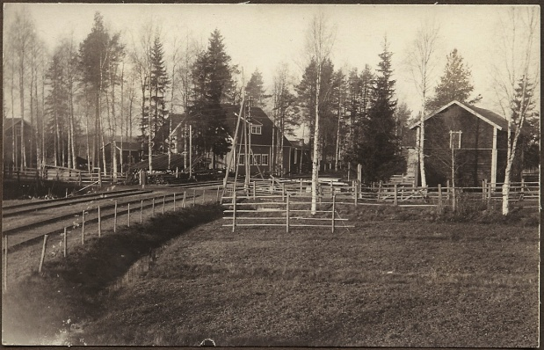
Feenix silloin kauan aikaa sitten……

Slide 45
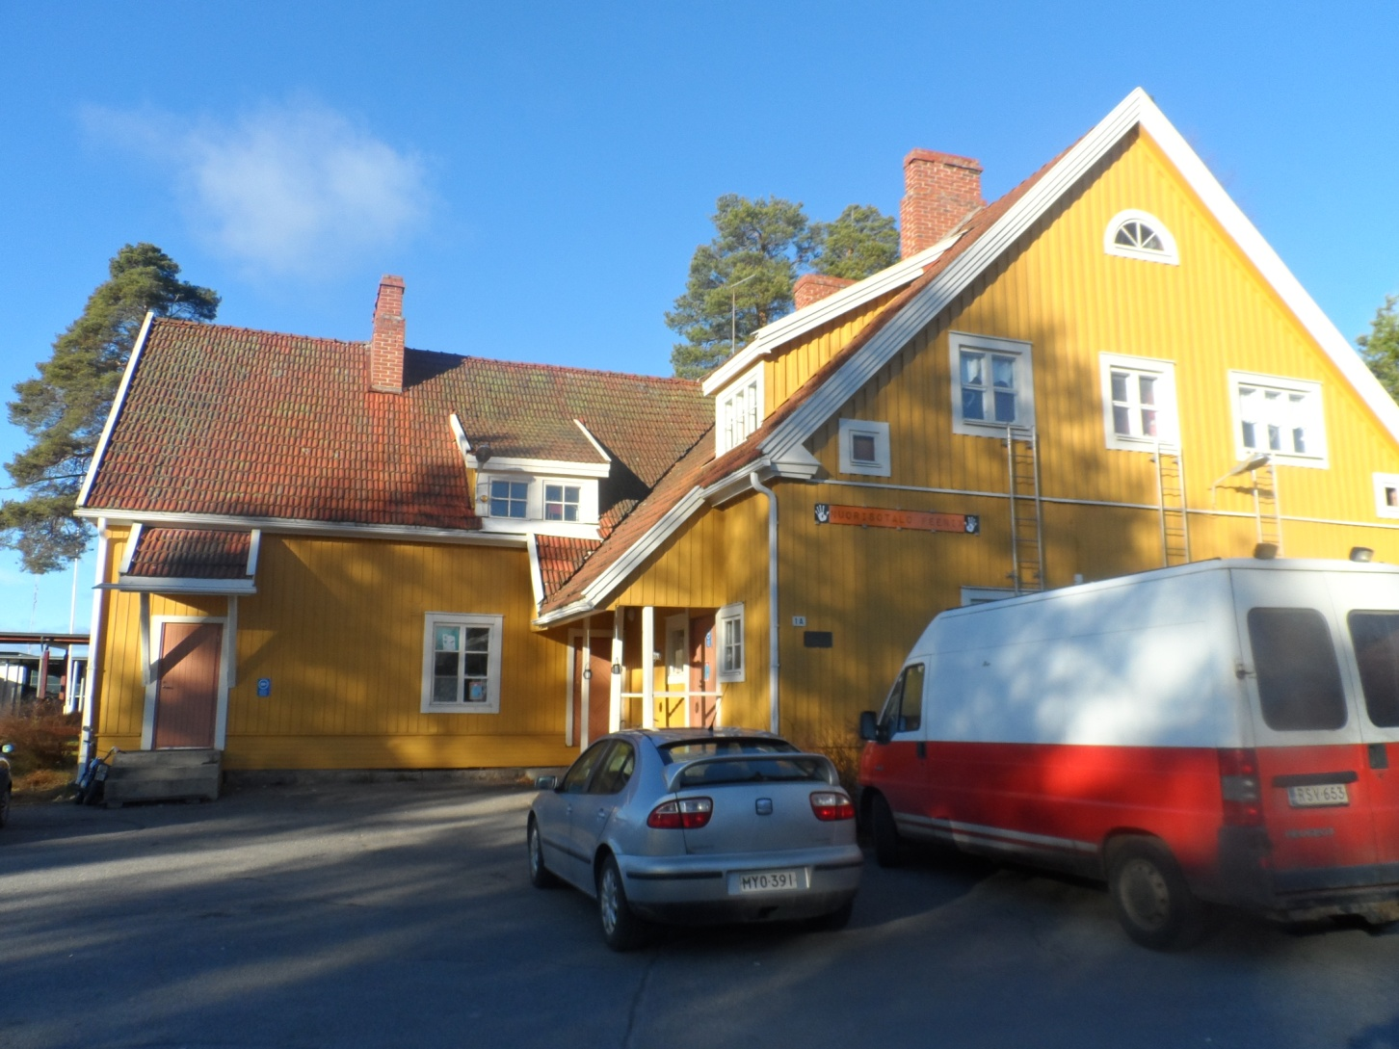
Feenix tänäpäivänä

Slide 46


Slide 47


Slide 48




Slide 49




Slide 50





Slide 51
Lehden tekijät:
Joonas Huutonen
Toni Rajalin
Henry Laukkanen
Veeti Toivola
Eero Minkkilä
Miika Salminen
Niko Toivonen
Janne Salonen
Asko Niskala
Katri Holm
Heli Kokkonen
Ossi Kettunen
Iso kiitos lehden koostamisesta kuuluu Niko Toivoselle, päätoimittajalle.

